Slide 1
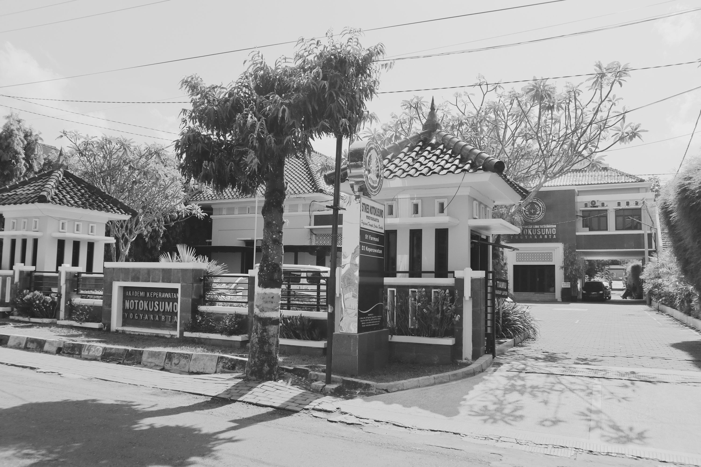











SEKOLAH TINGGI ILMU KESEHATAN
NOTOKUSUMO
YOGYAKARTA
PERAN PERAWAT
DALAM PENDIDIKAN
DAN PROMOSI KESEHATAN II
www.stikes-notokusumo.ac.id
Jl. Bener No. 26 Tegalrejo Yogyakarta

Slide 2


OUTLINE:
Definisi Peran
Fungsi Perawat
Peran Perawat dalam Pendidikan Kesehatan
Strategi Perawat dalam Pendidikan Kesehatan

Slide 3
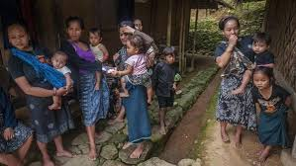
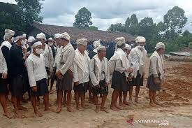
Apakah masalah kesehatan yang ada di Suku Badui Dalam?
https://kumparan.com/jihansakinahputeri/karakteristik-suku-baduy-dan-implikasinya-terhadap-risiko-penyakit-tuberkulosis-22r2HKVaxSY/1

Slide 4

PROMOSI KESEHATAN
Promosi kesehatan adalah proses yang memungkinkan orang untuk meningkatkan kendali atas, dan meningkatkan, kesehatan mereka.
Sebagai fungsi inti dari kesehatan masyarakat, promosi kesehatan mendukung pemerintah, masyarakat, dan individu untuk mengatasi dan menangani tantangan kesehatan. Hal ini dicapai dengan membangun kebijakan publik yang sehat, menciptakan lingkungan yang mendukung, dan memperkuat tindakan masyarakat dan keterampilan pribadi.

Slide 5
PROMOSI KESEHATAN
Penekanan promosi kesehatan di Wilayah Pasifik Barat adalah pada:
Memperkuat kapasitas promosi kesehatan (pembiayaan dan infrastruktur)
Mempromosikan kesehatan perkotaan (termasuk kota-kota sehat dan pemerataan kesehatan melalui Urban HEART)
Membangun lingkungan sehat lainnya (termasuk sekolah dan tempat kerja) dan pulau-pulau sehat; dan
Mengembangkan literasi kesehatan

Slide 6
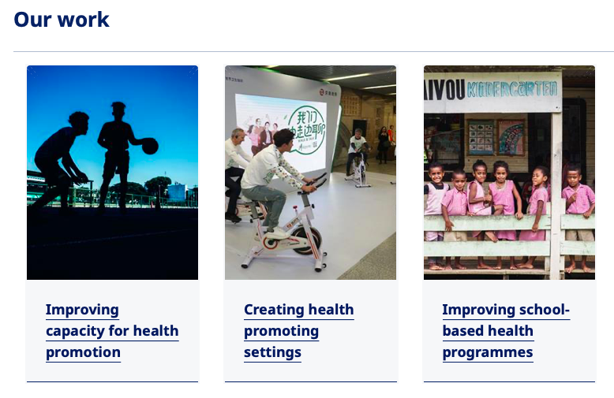
PROMOSI KESEHATAN

Slide 7
PROMOSI KESEHATAN
Urban Health Equity Assessment and Response Tool (Urban HEART) merupakan upaya kolektif dan telah dikembangkan bersama oleh Pusat Pengembangan Kesehatan WHO, Kobe (Jepang), bekerja sama dengan kantor regional WHO, dan pejabat kota serta nasional dari seluruh dunia. Masukan dari tim di kota-kota yang melakukan uji coba alat tersebut sangat penting dalam pengembangan Urban HEART:
• Guarulhos (Brasil)
• Jakarta, Denpasar (Indonesia)
• Teheran (Republik Islam Iran)
• Nakuru (Kenya)
• Negara Bagian Sarawak (Malaysia)
• Kota Meksiko (Meksiko)
• Ulaanbaatar (Mongolia)
• Davao, Naga, Olongapo, Paranaque, Tacloban, Taguig,
Zamboanga (Filipina)
• Kolombo (Sri Lanka)
• Kota Ho Chi Minh (Vietnam).

Slide 8
PERAWAT
Perawat merupakan bagian penting dari Pelayanan Kesehatan Primer dan sering kali menjadi tenaga kesehatan pertama dan terkadang satu-satunya yang ditemui oleh masyarakat.
Kualitas penilaian, perawatan, dan pengobatan awal mereka sangat penting.
Mereka juga merupakan bagian dari masyarakat setempat – yang berbagi budaya, kekuatan, dan kelemahannya – dan dapat membentuk serta memberikan intervensi yang efektif untuk memenuhi kebutuhan pasien, keluarga, dan masyarakat.

Slide 9
PERAWAT DAN
PROMOSI KESEHATAN
Literatur ini menekankan bahwa promosi kesehatan penting terutama dalam mencapai kesejahteraan di antara klien/klien serta menyediakan layanan keperawatan.

Slide 10
DEFINISI PERAN
Peran adalah sekumpulan perilaku yang diharapkan dari seseorang dalam suatu posisi atau status tertentu dalam masyarakat.
Dalam konteks keperawatan, peran perawat mencakup berbagai aspek pelayanan kesehatan, termasuk pendidikan dan promosi kesehatan.

Slide 11
PERAN PERAWAT
PADA
PROMOSI KESEHATAN

Slide 12
PERAN PERAWAT
PADA
PROMOSI KESEHATAN
Kontribusi terhadap Promosi Kesehatan
• Perawat menunjukkan komitmen yang kuat dan pemahaman yang dinamis tentang peran mereka dalam promosi kesehatan dalam mengubah perilaku serta memberdayakan dan mengadvokasi masyarakat.
• Namun, mereka menghadapi tantangan yang signifikan dalam memberikan layanan promosi kesehatan di daerah pedesaan, sebagian besar karena kurangnya dana, staf, dan kesempatan pelatihan.
• Area prioritas untuk memperkuat promosi kesehatan dan praktik perawatan kesehatan primer di Nigeria, sebagai bagian dari upaya menuju cakupan kesehatan universal, meliputi peningkatan sumber daya dan pelatihan untuk kegiatan promosi kesehatan serta mengatasi kekurangan sistem kesehatan di daerah pedesaan untuk mengatasi ketidakadilan struktural dan determinan sosial kesehatan dengan lebih baik.

Slide 13
PERAN PERAWAT
PADA
PROMOSI KESEHATAN

Slide 14
PERAN PERAWAT
PADA
PROMOSI KESEHATAN
Ada hubungan antara pengetahuan ibu dengan efektivitas peran perawat dalam melakukan promosi kesehatan pada penderita hipertensi di wilayah kerja Puskesmas Tandang Buhit Kecamatan Balige Kabupaten Toba Samosir Tahun 2017.
Diharapkan kepada perawat agar lebih baik lagi dalam memberikan edukasi kepada penderita hipertensi sehingga pengetahuan tentang gejala dan pencegahan kejadian hipertensi dapat diterapkan dengan baik.

Slide 15
FUNGSI PERAWAT
Perawat memiliki beberapa fungsi utama dalam pelayanan kesehatan, yaitu:
Fungsi Independen: Perawat dapat bertindak secara mandiri dalam memberikan edukasi kesehatan kepada pasien dan masyarakat.
Fungsi Dependen: Perawat bekerja berdasarkan instruksi dokter dalam memberikan perawatan dan intervensi medis.
Fungsi Kolaboratif: Perawat bekerja sama dengan tenaga kesehatan lain dalam tim multidisiplin untuk meningkatkan kesehatan pasien.
Fungsi Edukatif: Perawat berperan sebagai pendidik yang memberikan informasi tentang kesehatan kepada individu, keluarga, dan komunitas.

Slide 16
PERAN PERAWAT DALAM PENDIDIKAN KESEHATAN
Pendidikan kesehatan adalah proses pemberian informasi dan keterampilan kepada individu atau kelompok untuk meningkatkan kesehatan mereka.
Peran perawat dalam pendidikan kesehatan meliputi:
Sebagai Pendidik: Memberikan informasi kesehatan kepada pasien dan masyarakat mengenai pola hidup sehat, pencegahan penyakit, serta pengelolaan penyakit kronis.
Sebagai Konselor: Membantu pasien memahami kondisi kesehatannya serta memberikan dukungan emosional dan psikologis.
Sebagai Fasilitator: Menghubungkan pasien dengan sumber daya kesehatan yang diperlukan untuk menunjang kesehatannya.
Sebagai Advokat Kesehatan: Membantu pasien dalam pengambilan keputusan yang tepat mengenai kesehatannya.

Slide 17



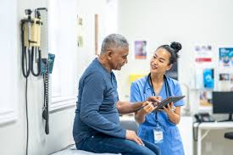
Nurse Educator
Nurse Consellor
Nurse Facillitator
Nurse Advocator

Slide 18
STRATEGI PERAWAT DALAM PENDIDIKAN KESEHATAN
Agar pendidikan kesehatan yang diberikan efektif, perawat perlu menerapkan strategi yang tepat, antara lain:
Pendekatan Individual dan Kelompok: Menyesuaikan metode edukasi dengan kebutuhan pasien atau komunitas.
Metode Interaktif: Menggunakan diskusi, demonstrasi, dan praktik langsung agar pasien lebih memahami materi yang diberikan.
Media Edukasi: Menggunakan media cetak, digital, atau audiovisual untuk menyampaikan informasi dengan lebih menarik.
Evaluasi dan Umpan Balik: Melakukan penilaian terhadap pemahaman pasien dan memberikan umpan balik untuk perbaikan edukasi di masa depan.

Slide 19
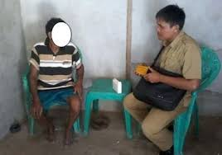
Pendekatan Individual dan Kelompo

Slide 20
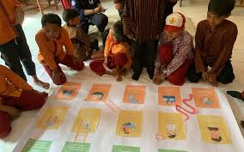
Metode Interaktif

Slide 21

Media Edukasi

Slide 22
Apakah masalah kesehatan yang ada di Suku Baduy Dalam?
https://kumparan.com/jihansakinahputeri/karakteristik-suku-baduy-dan-implikasinya-terhadap-risiko-penyakit-tuberkulosis-22r2HKVaxSY/1
Apa saja promosi/ pendidikan kesehatan yang diperlukan pada kondisi di Suku Baduy?

Slide 23







MATUR NUWUN

